Slide 1
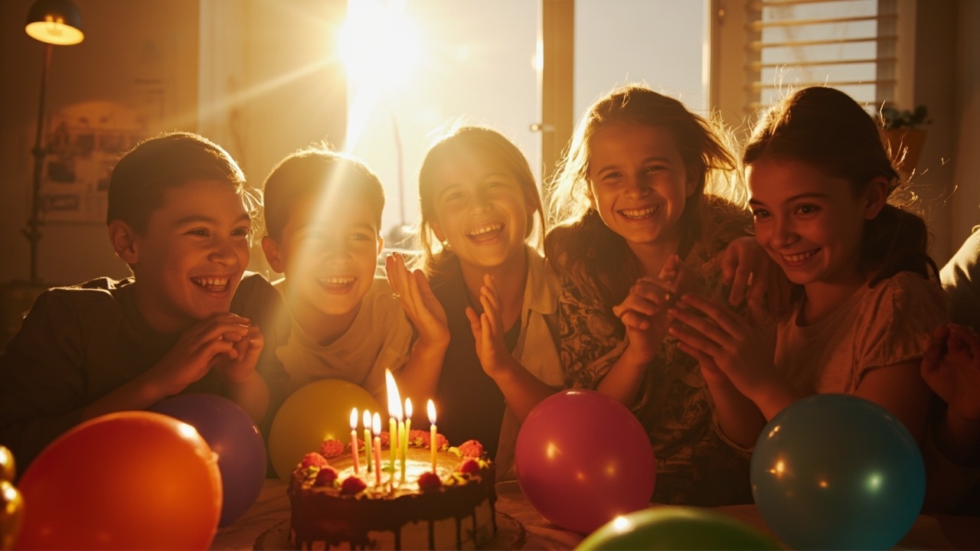
English · Grade 8 (I)
Can you come to my party?
Invite · Accept · Decline politely
Notes:
开课先不讲语法。指着屏幕问：What are they doing? A birthday party. Would you like to join them? 学生答 Yes 后追问：How do you ask someone to come? 引出课题。
口播：Today we learn three things — how to INVITE, how to ACCEPT, and the hardest one, how to say NO in a nice way.
预告本课语用重点：拒绝在英语里不是一个 No 就完事的，这是今天最容易丢分、也最容易失礼的地方。

Slide 2

A phone call
Listen & guess
Who is calling?
What's the invitation?
Yes or No?
Any reason?
Notes:
Lead-in 情境：图中两个中学生在打电话。教师先做一段 30 秒的口头示范（可自己配两个声音）：
A: Hi, Tom. Can you come to my birthday party on Saturday?
B: I'd love to, but I have to study for a test. Sorry.
然后抛三个问题让学生只抓大意，不逐词翻译。
学生易卡点：听到 can't / have to 的连读就断片，先不纠，第 6 页专门处理。
提醒学生：注意 B 没有直接说 No，但我们都听懂他拒绝了 —— 这就是今天要学的本事。

Slide 3
Learning objectives
INVITE with Can you...?
at least 3 different events
ACCEPT in one breath
Sure, I'd love to.
DECLINE politely, never a bare No
softener + sorry + reason
Say can't clearly
/kɑːnt/ not /kæn/
Make & answer a real invitation
4-turn dialogue, no script
Notes:
目标要可观察可评价，逐条读出来并当场说清「怎么算达到」：
1 能就 3 个不同活动发出邀请（下课前 pair work 里每人至少说 3 次）；
2 接受要能脱口而出，不能想 5 秒；
3 拒绝必须出现「缓冲 + 抱歉 + 理由」三件套，只说 No 判不合格 —— 这是今天的红线；
4 can't 发音要能被同桌听出来是否定；
5 最后能不看稿完成 4 轮对话。
把第 3 条写在黑板角上，整节课反复回指。

Slide 4
Step 1
The core patterns
Notes:
环节切换：从情境进入语言形式。口播 One question, two answers. That's all today's grammar. 时间控制在 8 分钟内讲完形式，把时间省给后面的操练。

Slide 5
One question, two answers
Yes → Accept
Sure, I'd love to.
Sure, that sounds great.
I'd love to = I would love to
not I love to
No → Decline
Sorry, I can't.
I have to + V
study / help my mom / meet a friend
I must → too strong
have to = 客观必须
Notes:
板书骨架：Can you come to my party? 左边 Yes 路线，右边 No 路线。
三个语法点讲透即可，不展开：
1 Can you...? 里的 can 是「能不能」，不是「会不会」，所以是邀请不是能力提问；
2 I'd love to 后面省略了 come，不要补成 I'd love to come to your party，太长、不地道；
3 have to 表示客观上不得不，是拒绝时最好用的理由词，因为它把责任推给客观情况，不伤对方面子；I must 语气过重，中国学生常错用。
易错：学生写成 I'd love to it / Sure, I love to. 当场纠。

Slide 6
How a real invitation goes
1
2
3
4
5
Open
Hi, Tom. Are you free on Saturday?
Invite
Can you come to my birthday party?
Respond
Sure, I'd love to.
I'd love to, but ...
Detail
When? Where?
At six. At my home.
Close
See you then!
Have fun! / Thanks anyway.
Notes:
让学生看见：邀请不是一句话，是一条链。中国学生最常犯的毛病是「Can you come? — No.」两句话就死了。
教师带全班过一遍链条，用手指数五步。
重点讲第 5 步：接受了说 See you then；被拒绝了要说 Have fun 或 That's OK / Maybe next time，被拒方也要有风度。拒绝方结尾要说 Thanks anyway.
提醒：Step 3 是分岔口，下一页专门拆。

Slide 7
Three ways to say no
✗ Too blunt
No.
No, I can't.
听感 = 摔门
中国学生默认档
△ OK
Sorry, I can't.
I have to study.
有抱歉 + 有理由
还是有点冷
✓ Best
I'd love to, but I have to
study for a test. Sorry!
先给缓冲
再给理由
留住关系
Notes:
本课语用核心，慢讲，值 6 分钟。
先做一个刺激对比：教师请一个学生邀请自己，教师冷冷回一句 No. 全班会笑，问 How do you feel? 学生会说 生气/尴尬。这就是他们平时在英语里对外国人做的事。
讲清楚为什么：汉语里「不行，我要写作业」听着很正常，因为汉语的礼貌靠语气词和语调；英语的礼貌靠「词块」—— 你必须先把 I'd love to 这个缓冲垫说出来，对方才知道你想来但来不了。少了这个垫子，句子语法全对，人际关系已经破了。
口诀写黑板：Softener + Sorry + Reason。
让全班齐读三遍第三档，要有语调起伏，but 前稍停顿。

Slide 8

Why I can't come
I have to ...
study for a test
prepare for an exam
help my parents
do chores
go to the doctor
have a piano lesson
visit my grandparents
meet my friend
Notes:
看着日程表教词汇。图是一周日程表/日历，指着不同格子问 What do you have to do on Wednesday?
操练方式：教师说中文提示，学生抢答英文，只说 I have to + 短语，不说整句，先把短语练熟。
发音关：have to 读 /hæf tə/，不是 /hæv tuː/，这个连读学生几乎都读不对，带读 5 遍。
再练 can't：/kɑːnt/ 尾音 t 几乎不爆破，但元音要长；学生常读成 can，导致同桌听不出是肯定还是否定 —— 现场做最小对立练习：I can come. / I can't come. 让同桌举手判断。
最后回到骨架：把刚才任一短语塞进 I'd love to, but I have to ___. Sorry.

Slide 9
Listen: who says yes?
1st listening — tick Yes or No
3 dialogues, only the answer
2nd listening — catch the reason
write 2 words, not a sentence
3rd listening — shadow read
copy the tone, not just the words
Check: which one is the politest?
find the softener
Notes:
三遍听力，任务逐层加深，不要一遍就抠细节。
第一遍只判断 Yes/No —— 故意设计成有一条是 I'd love to, but... 开头的，很多学生会误判成 Yes，这正是暴露问题的好机会，讲评时回到第 7 页的缓冲垫。
第二遍只记两个词（如 study test / piano lesson），降低书写负担。
第三遍影子跟读，要求模仿语调：but 前的停顿、Sorry 的降调。
讲评时问：Dialogue 2 里他说了 I'd love to，为什么最后还是没去？确认学生真的理解了 but 之后才是真意思。

Slide 10
Pair work: 4 minutes
3
invitations
each student, 3 different events
1
must be a NO
softener + sorry + reason
4
turns
no reading from the book
0
bare No
同桌听到就举手
Notes:
成功标准明示在屏幕上，学生照着做、同桌照着评。
计时 4 分钟，教师喊 Swap! 换角色。
分工：A 先邀请三次（生日派对 / 看电影 / 打篮球），B 至少拒绝一次。
同桌互评只看一条：有没有 softener。听到裸 No 就举手，这是最轻量的即时反馈机制。
教师巡视时重点听 can't 的发音和 have to 的连读，记 2–3 个典型错例，结束后不点名地展示订正。
巡视中若发现学生冷场，给支架卡：Are you free on ___? / I'd love to, but ___.

Slide 11
Step 2
Now it's real
Notes:
从操练进入产出。口播 You've got the patterns. Now use them for your OWN party. 强调接下来说的是真事，不是课本里的 Tom 和 Mary。

Slide 12

Your invitation card
Write 4 lines
What
my birthday party
When & Where
Sat., 6 p.m., my home
The ask
Can you come?
Reply by
Call me before Friday.
Notes:
产出任务一：人人写一张邀请卡，只写 4 行，控制在 5 分钟。图是学生手作邀请卡与派对小物，用来给格式和氛围做参照。
给一个范例（教师提前写好贴黑板）：
Hi Lucy! I'm having a birthday party this Saturday at 6 p.m. at my home. Can you come? Call me before Friday. — Amy
提醒时间表达：on Saturday，at six，at my home，介词是本单元的高频失分点。
产出任务二：写完交换卡片，收到卡的人当面口头回应，必须完成第 6 页的五步链条，其中至少有一半的人要练拒绝 —— 教师可指定「拿到红色卡的人必须拒绝」，强制练弱项。
表演 2–3 组，评价只用一个问题：Did he sound friendly?

Slide 13
“
It's not the No that hurts. It's the No without a reason.
—— today's takeaway
Notes:
小结前的定调页。让学生自己翻译这句话，再问：那怎么让 No 不伤人？学生应能答出 softener + sorry + reason。
如果时间紧，这页 30 秒带过即可，重点是把语用意识锤进去：语法对 ≠ 说话得体。

Slide 14
Sum up
Language
Can you come to ...?
Sure, I'd love to.
Sorry, I can't. I have to ...
can't /kɑːnt/
have to /hæf tə/
Manner
Never a bare No
Softener + Sorry + Reason
Close the talk
See you! / Have fun!
Grammar ≠ politeness
Notes:
左边语言、右边礼貌，两栏对读收尾。
请两个学生上台做 30 秒即兴：教师给情境卡（你想请同学周六去看电影），一人邀请一人拒绝，全班用手势判断有没有缓冲垫。
最后一句口播：Today you didn't just learn a sentence. You learned how to keep a friend while saying no.

Slide 15
Homework
All — 5 min
朗读邀请卡并录音，发同桌互听 can't 是否清晰
Most — 10 min
把今天的卡片改写成 4 轮对话，其中一轮是礼貌拒绝
Some — 选做
用英文邀请家人参加一件真实的事，记下对方的回答
Notes:
分层作业，双减合规：基础层 5 分钟、提升层 10 分钟，总量不超过 15 分钟，无书面机械抄写，第三层为选做不计入必做量。
口播交代清楚：录音只需一遍，不追求完美；对话可写在作业本上，也可打在手机备忘录里发我。
评价标准提前说：明天只看两点 —— 有没有 softener，can't 听不听得出来。
不留抄单词 5 遍这类任务，今天的目标是「敢说、得体」，不是「写得多」。

Slide 16
See you on Saturday
Thanks!
I'd love to see you all next class.
Notes:
下课前用本课语言收尾，让语言真的活一次：教师说 Can you come to my English class next Monday? 全班齐答 Sure, I'd love to!
收拾情绪，提醒把邀请卡带回家，明天带回来交换。

